Slide 1







Slide 2



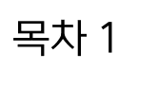



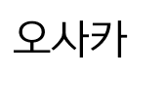
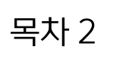



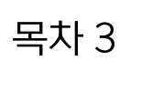



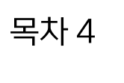

Slide 3

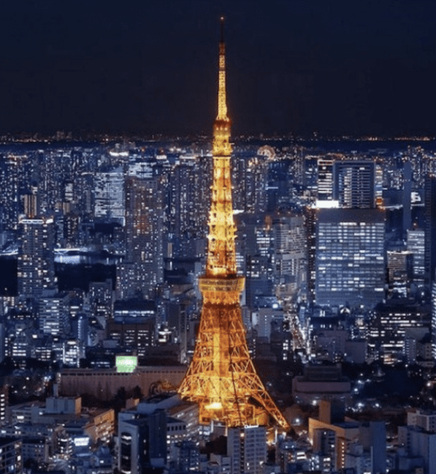

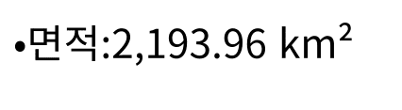
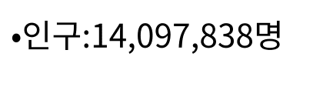
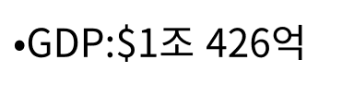
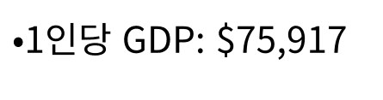

Slide 4

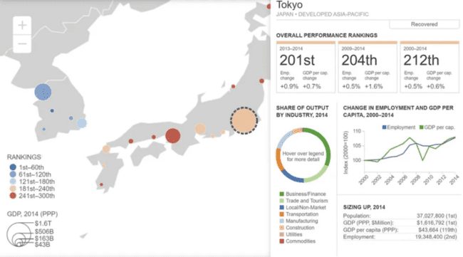

Slide 5
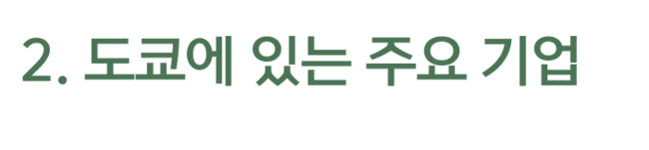

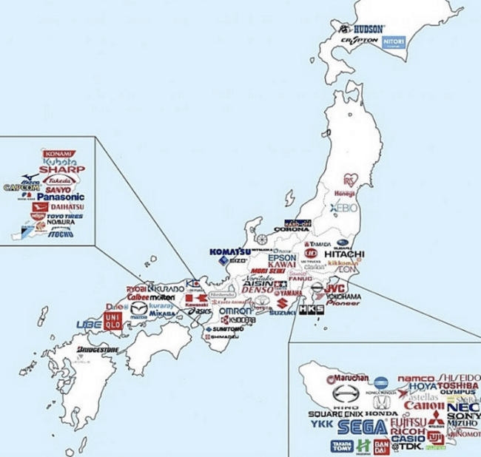

Slide 6
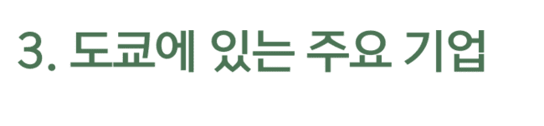

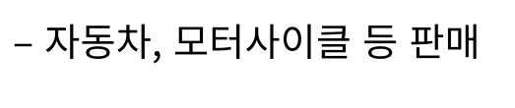


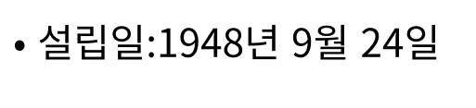

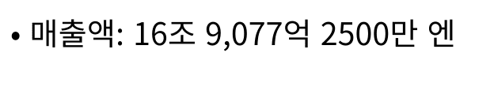
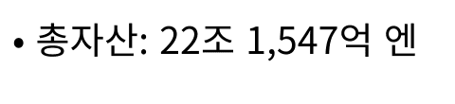


Slide 7
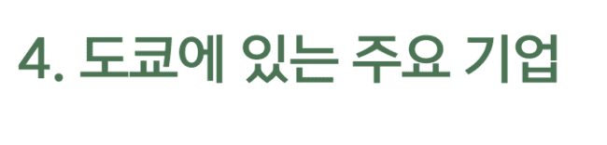

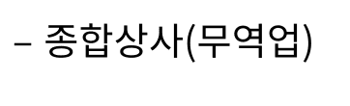
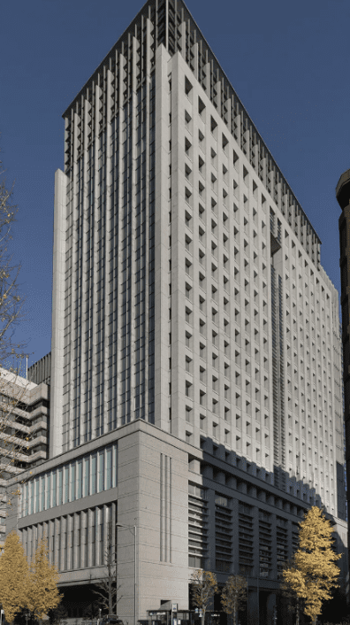
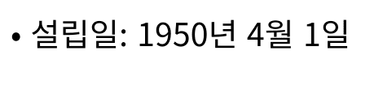
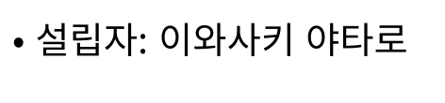
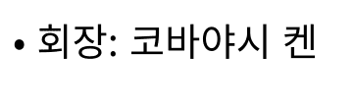
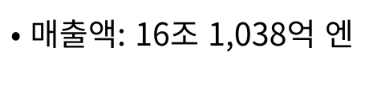
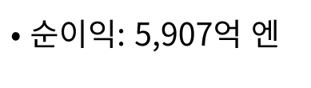
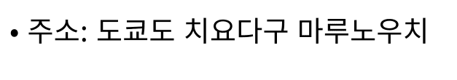

Slide 8
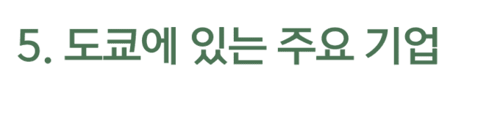
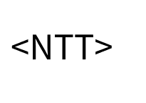
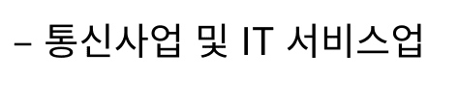

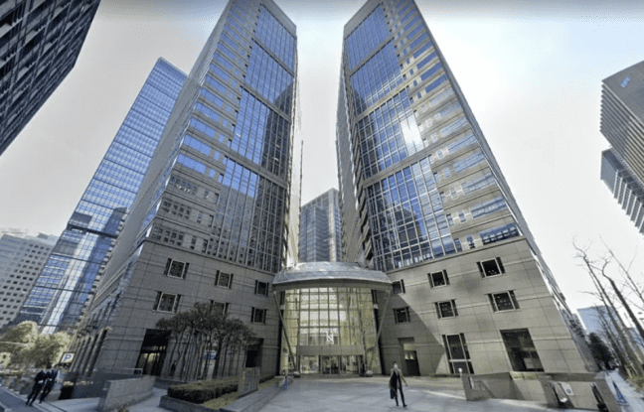
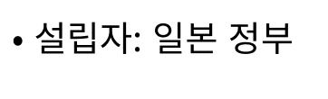
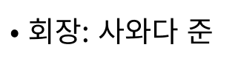
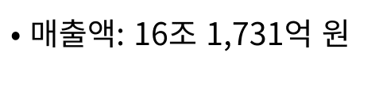
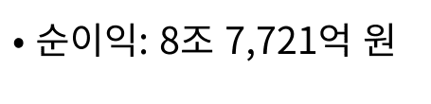


Slide 9


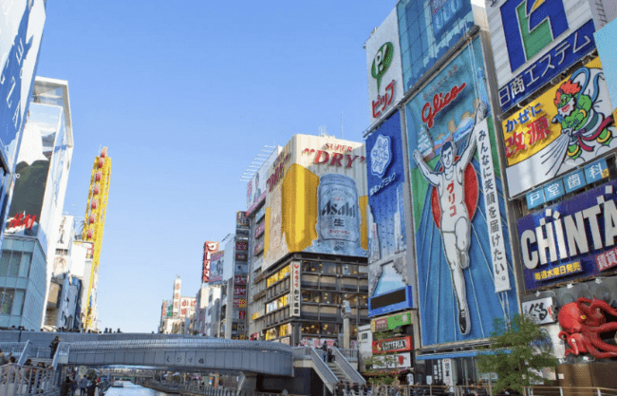
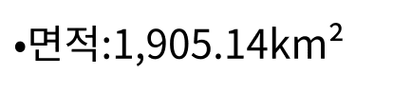
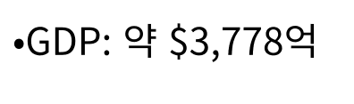
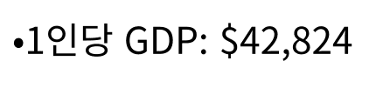
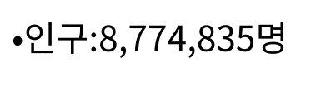

Slide 10
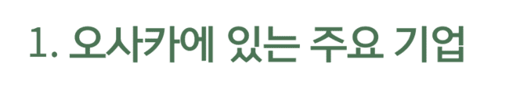
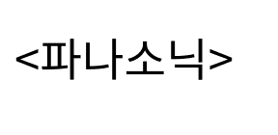
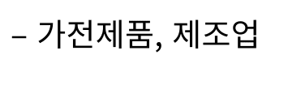
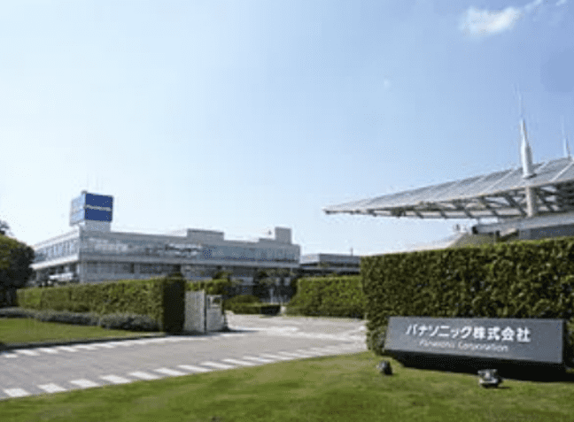
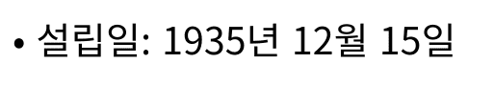
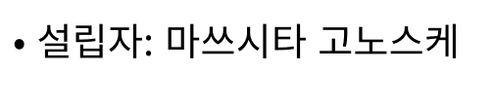

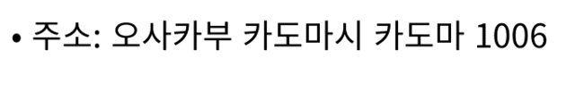
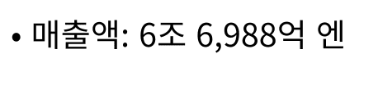
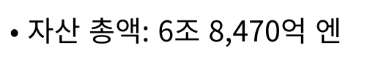

Slide 11
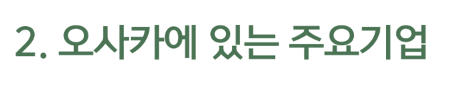








Slide 12










Slide 13







Slide 14










Slide 15









Slide 16












Slide 17






Slide 18











Slide 19










Slide 20


Slide 21
일본 경제의 현황
일본정치와 경제
22101449 최미진

Slide 22
목차
01
일본 경제 동향
- 2023년 상반기
- 실물경제
- 금융시장, 노동시장
일본 경제지표
일본경제, 물가 압력의 예상외 장기화의 향방
2023 하반기 일본경제 전망
- 물가

Slide 23

01
일본 상반기 경제동향
실물경제 동향
23.1월
5.0%
2월
7.3%
3월
7.9%
소매판매액 : 13개월 연속 증가
- 실질소비동향 지수 : 2개월 연속 감소, 실질소비활동지수도 감소 전환

Slide 24
01
일본 상반기 경제동향
설비투자 감소, 건설투자 증가
23.1월
1.9%
2월
1.6%
3월
-5.5%
-자본재총공급 , 민간기계수주액 감소
- 민간주택 착공건수는 2개월 연속 감소
- 공공건설 기성액은 증가세 지속
6.8%
8.4%
6.8%

Slide 25

01
일본 상반기 경제동향
수출: 부진
23.1월
3.5%
2월
6.5%
3월
4.3%
수출 : 전자기기 등을 중심으로 부진
수입 : 광물성연료 수입 크게 감소
경상수지 : 흑자 지속
무역수지와 서비스수지 적자가 줄어들면서 흑자 확대

Slide 26


01
일본 상반기 경제동향
생산: 증가
광공업 생산: 증가
재고/출하 비율: 상승

Slide 27

01
일본 상반기 경제동향
4-6월 실질 GDP 성장률, 전년도 대비 6.0% 증가
- 일본의 GDP(국내총생산): 3개월 전과 비교하여 1.5% 상승 , 연율환산 6.0% 증가
- 수출 : 3개월 전과 비교하여 3.2% 증가
-개인소비 : 0.5% 감소
202년3 6월 수출액 : 8조7,000억 엔 >> 2022년부터 1.5%증가하여, 28개월 째 증가하는 추세
그러나 물가상승으로 인한 개인소비 감소, 세계 제조업 경제침체 등 불안요소 역시 존재
https://youtu.be/rF7Xn5s-YfY?si=LPFO-5ByVXvu8yUu

Slide 28

01
노동시장의 양호한 흐름 지속
노동시장
노동시장 : 양호한 흐름을 지속하고 있다. 실업률: 2% 중반의 낮은 수준
유효구인배율 : 수출 부진 등으로 제조업 신규구인수가 감소하면서 소폭 하락
현황
명목임금 : 금년 노사 단체임금 협상의 타결 인상률이 크게 상승
정기급여(소정내급여)를 중심으로 오름세가 확대

Slide 29

01
일본 상반기 경제동향
일본경제, 물가 압력의 예상외 장기화의 향방
< 일본경제 2분기 실질 국내총생산(GDP) 성장률 >
전 분기비 대비 연율기준 6% , 경상가격 기준 12%라는 고성장을 기록
물가의 상승 기조
- 최근 경상GDP의 회복으로 일본정부의 목표인 경상GDP 600조엔 수준
2024년도에 달성될 것으로 전망

Slide 30
01
일본 경제 지표
명목 국내총지출(GDP)
현황

Slide 31

01
일본 경제 지표
일본 국내경기판단 BSI
현황

Slide 32
02
금융시장
엔/달러 환율은 일본은행의 완화정책 지속 기대, 7월말 8.5%상승하여 주요국 통화중 가장 큰 폭의 약세를 기록함
6월 이후 : 엔화는 주요국 중앙은행과 일본은행의 통화정책 기조차이가 부각되면서 약세
7월 : 일본은행 YCC정책 수정 이후 재차 약세 >> 엔화약세에 따라 엔화의 실질실효환율은 금년 들어 4.5% 하락
일본 금융시장 가격변수 | 21년말 | 22년말 | 23년 3월 | 23년 7월 | 연중 최고 | 연중 최저
환율(엔) | 115.1 | 131.1 | 132.9 | 142.3(+8.5%) | 144.7(7.3일) | 127.9(1.13일)
주가(엔) | 28,792 | 26,095 | 28,042 | 33,172(+27.1%) | 33,753(7.3일) | 25,717(1.4일)
장기금리(%) | 0.071 | 0.422 | 0.351 | 0.612(+0.190%p) | 0.612(7.31일) | 0.250(3.20일)
>>

Slide 33

02
금융시장
1.
주가는 7월말 현재 금년중 27.1% 상승하여 주요국 증시중 가장 높은 상승률을 기록하였다.
>> 일본 기업의 배당증액 및 자사주 매입 확대 등 주주친화정책 확대
>> 일본은행의 완화정책 지속, 엔화약세 등에 따른 기업실적 개선
>>

Slide 34

02
금융시장
주가 및 환율
현황

Slide 35

02
일본의 전세계 무역수지
- 2023년 7월 일본의 전세계 무역수지는 ￥663억 적자
>>

Slide 36
02
일본의 주요 수출 대상국
- 2023년 7월 일본 입장에서 한국은 제 3위 수출 대상국이며 비중은 6.0%
순위 | 국가 명 | 수출금액 | 수출금액 비중(%)
 | 총계 | 8,724,332.0 | 100.0
1 | 미국 | 1,791,254.0 | 20.5
2 | 중국 | 1,543,445.0 | 17.7
3 | 한국 | 525,351.0 | 6.0
4 | 대만 | 485,441.0 | 5.6
5 | 홍콩 | 375,053.0 | 4.3
6 | 태국 | 374,610.0 | 4.3
7 | 독일 | 245,947.0 | 2.8
8 | 싱가포르 | 205,184.0 | 2.4
9 | 베트남 | 201,183.0 | 2.3
10 | 오스트레일리아 | 198,583.0 | 2.3
>>

Slide 37
02
일본의 주요 수입 대상국
- 2023년 7월 일본 입장에서 한국은 제7위 수입 대상국이며 비중은 4.1%
순위 | 국가 명 | 수출금액 | 수출금액 비중(%)
 | 총계 | 8,790,591.0 | 100.0
1 | 중국 | 1,898,682.0 | 21.6
2 | 미국 | 944,788.0 | 10.7
3 | 오스트레일리아 | 724,970.0 | 8.2
4 | 대만 | 449,895.0 | 5.1
5 | 사우디아라비아 | 367,239.0 | 4.2
6 | 아랍에미리트 | 364,936.0 | 4.2
7 | 한국 | 362,775.0 | 4.1
8 | 독일 | 319,131.0 | 3.6
9 | 베트남 | 299,073.0 | 3.4
10 | 독일 | 297,825.0 | 3.4
>>

Slide 38
02-1
장기금리
장기금리는 7월 일본은행 YCC정책 수정으로 큰폭 상승함
장기금리는 3월중 글로벌 금융불안 우려로 일시적으로 0.3%를 하회
일본은행 완화정책 지속 기대+ YCC정책 수정 전망 등이 교차하면서 대체로 0.4%에서 등락함
7월말 일본은행 금융정책회의 이후 큰 폭 상승하면서 2014년 6월 이후 최고치 0.612%를 기록
지난해 말 이후 10년물 금리는 상승한 반면 여타 기간물 금리는 소폭 하락하면서 수익률곡선 왜곡현상이 해소됨

Slide 39

02-1
본원통화
1.
본원통화 증가율은 감소세를 지속하였으나 감소폭은 점차 줄어들고 있다.
본원통화 증가율 : 6월 -1.0%(전년동월대비)로 지난해 9월 이후의 감소세가 지속
｢코로나19 대응 금융지원 특별오퍼레이션｣ 잔액 감소의 영향이 이어진 데 주로 기인한다.
2.
일본은행의 장기국채 매입액은 금년 상반기 중 65.4조엔으로 지난해 하반기(+59.9조엔)에 비해 증가
>> 이에 따라 일본은행의 국채보유 잔액은 6월말 579.8조엔으로 지난해 말(556.4조엔) 대비 23.4조엔
>>

Slide 40
02
물가
1.
금년 하반기 중 소비자물가는 수입물가 하락 , 전년 물가상승에 따른 기저효과 등으로 오름세가 점차 둔화될 것으로 예상
경기회복으로 GDP갭이 개선되면서 기조적인 물가상승 압력이 확대
+ 대형전력사 전기요금 인상, 정부의 휘발유 보조금 지급 및 가정용 전기·가스요금 지원 종료 등이 물가 오름세의 둔화를 제약할 가능성이 있다.
2.
3.
향후 물가경로에는 불확실성이 높은 상황
>>

Slide 41
03
일본 상반기 경제동향
요약
1. 일본경제는 민간소비 등 내수를 중심으로 양호한 회복세를 보임
- 소비자물가: 수입물가 하락, 정부 정책(전기,가스요금 보조) 등의 영향 >> 근원물가 상승률 확대
- 금융시장: 엔/달러 환율, 주가, 장기금리가 모두 큰 폭으로 상승
- 엔/달러 환율 : 금년 들어 7월 말까지 8.5% 상승 >> 주요국 통화중 가장 큰 폭의 약세
- 주가 : 7월말 현재까지 금년중 27.1% 상승 >> 주요국 증시 중 가장 높은 상승률 기록
- 장기금리 : 대체로 4%대에서 등락, 7월말 일본은행의 YCC정책 수정 이후 0.6%대로 상승

Slide 42

04
2023년 하반기 일본경제 전망
>> 경제성장
설명을 입력하세요
1. 민간소비, 설비투자 등 내수를 중심으로 완만한 회복세를 이어갈 것으로 예상
2. 일본 경제성장률이 2023년중 1%초중반, 회계연도(23.4월~24.3월)
기준으로는 1%대 초반의 성장률을 보일 것으로 전망
>> 분기별로도 매분기 0.3% 정도 수준의 완만한 회복세를 지속할 것

Slide 43
THANK YOU -

Slide 44
<출처>
-한일산업기술협력재단 - https://www.kjc.or.kr/jpinfo/weekly_view.jsp?week_idx=5466
일본경제동향 8월호
-일본경제 주간동향
file:///C:/Users/user/Downloads/(%EB%B6%99%EC%9E%84)%20%EC%9D%BC%EB%B3%B8%EA%B2%BD%EC%A0%9C%20%EC%A3%BC%EA%B0%84%EB%8F%99%ED%96%A5(2.15-2.21).pdf
-월간Japan 9월호
file:///C:/Users/user/Downloads/%EC%9B%94%EA%B0%84%20Japan%20Insight%2023%EB%85%849%EC%9B%94%ED%98%B8_%EC%B5%9C%EC%A2%85.pdf
-동향분석 :최근 일본의 경제금융 동향
https://www.google.com/url?sa=t&source=web&rct=j&opi=89978449&url=https://www.bok.or.kr/portal/bbs/P0002229/view.do%3FnttId%3D10077496%26menuNo%3D200084%26pageIndex%3D1&ved=2ahUKEwjN7PPItL2BAxUMgVYBHUBjDZgQFnoECCEQAQ&usg=AOvVaw343sLELRKFT21F6Bm_tM0n

Slide 45

일본의 최근 환율과 경제정책
22101643 김태민

Slide 46



목차
아베노믹스 사업
일본의 엔저현상
현재 일본의 경제정책
앞으로의 전망

Slide 47
이전 일본의 경제정책

Slide 48
아베노믹스 사업
아베노믹스란? : 전 일본 총리 아베 신조가 2012년부터 시행한 경제정책
과감한 금융완화
재정지출 확대
경제성장 전략

Slide 49
아베노믹스 사업
과감한 금융완화
금융완화란?
- 큰 규모의 통화량 확대
엔화 총량을 5배 이상 가량 증가
( 2012년 1월 – 약 119조엔 / 2020년 12월 약 607조엔 )

Slide 50
일본의 엔저현상
일본은행, 기준 금리 마이너스 금리로 책정
(저금리 정책)
‘자금 유출’ 발생
엔화 공급의 큰 증가, 수요 감소로 인한 엔화 가치의 저하

Slide 51

일본의 환율
최저
: 2015/06/12 - 885.11
: 2023/09/18 - 898.32
최고
: 2020/09/25 – 1,117.84

Slide 52

아베노믹스의 성과
수출 촉진
물가 상승률 증가

Slide 53
아베노믹스의 부작용
금리 저하로 가계 부채 증가
엔저 현상으로 수입원가 상승
시장경제 활성화가 잘 이루어지지 않음

Slide 54
일본의 버블경제
1986년 ~ 1991년 사이에 있었던 버블 경제 시기
부동산과 주식 등 실물경제의 가격이 매우 높이 증가
버블 경제 시기 종결 후 극심한 장기침체

Slide 55
현재 일본 경제사업

Slide 56

아베노믹스의 평가
[ 교도통신 설문조사 ]
아베노믹스는 계승 되어야 하는가?
계승되어야 한다 – 33.3%
재검토 할 필요가 있다 – 58.9%

Slide 57
아베노믹스 폐지론
교도통신의 설문조사, 아베노믹스 계승 반대 답안 58.9%
아베노믹스의 성과 과장 사실 밝혀짐
현 일본 총리 기시다, 엔화 가치를 높이기 위한 조치 취함

Slide 58
외환시장 ‘킹달러’ 현상
‘킹달러’
미국의 금리 인상, 주요국들의 경제 약화
금리 인상
이자율 인상
투자/소비 감소
예금 늘어남
달러의 공급
감소
금리 인상
달러 선호
달러 가치 상승

Slide 59
아베노믹스의 유지
‘킹달러’ 현상으로 인한 미국을 제외한 다른 나라의 화폐가치 하락
느린 경기회복으로 금리를 올리지 못함
경제 성장, 금융 문제 해결을 위해 금융완화정책 유지

Slide 60
일본 경제사업 전망

Slide 61
기시다 총리의 경제정책
‘새로운 자본주의’
‘성장’과 ‘분배’의 선순환 실현
레이와 시대 ‘소득 배증 계획’

Slide 62
기시다 총리의 경제정책
새로운 자본주의
10조엔 규모의 대학펀드 창설, 임금 인상 기업 지원 감화
‘성장’ 과 ‘분배’
임금 인상 기업의 세제 지원 강화, 공적 부문 분배 기능 강화

Slide 63
감사합니다

